Slide 1
Об особенностях работы специалистов Службы
психолого- педагогического сопровождения
в образовательных организациях в условиях
режима повышенной готовности.
Т.И. Утяшева, руководитель
МБУ «ЦППС»

Slide 2
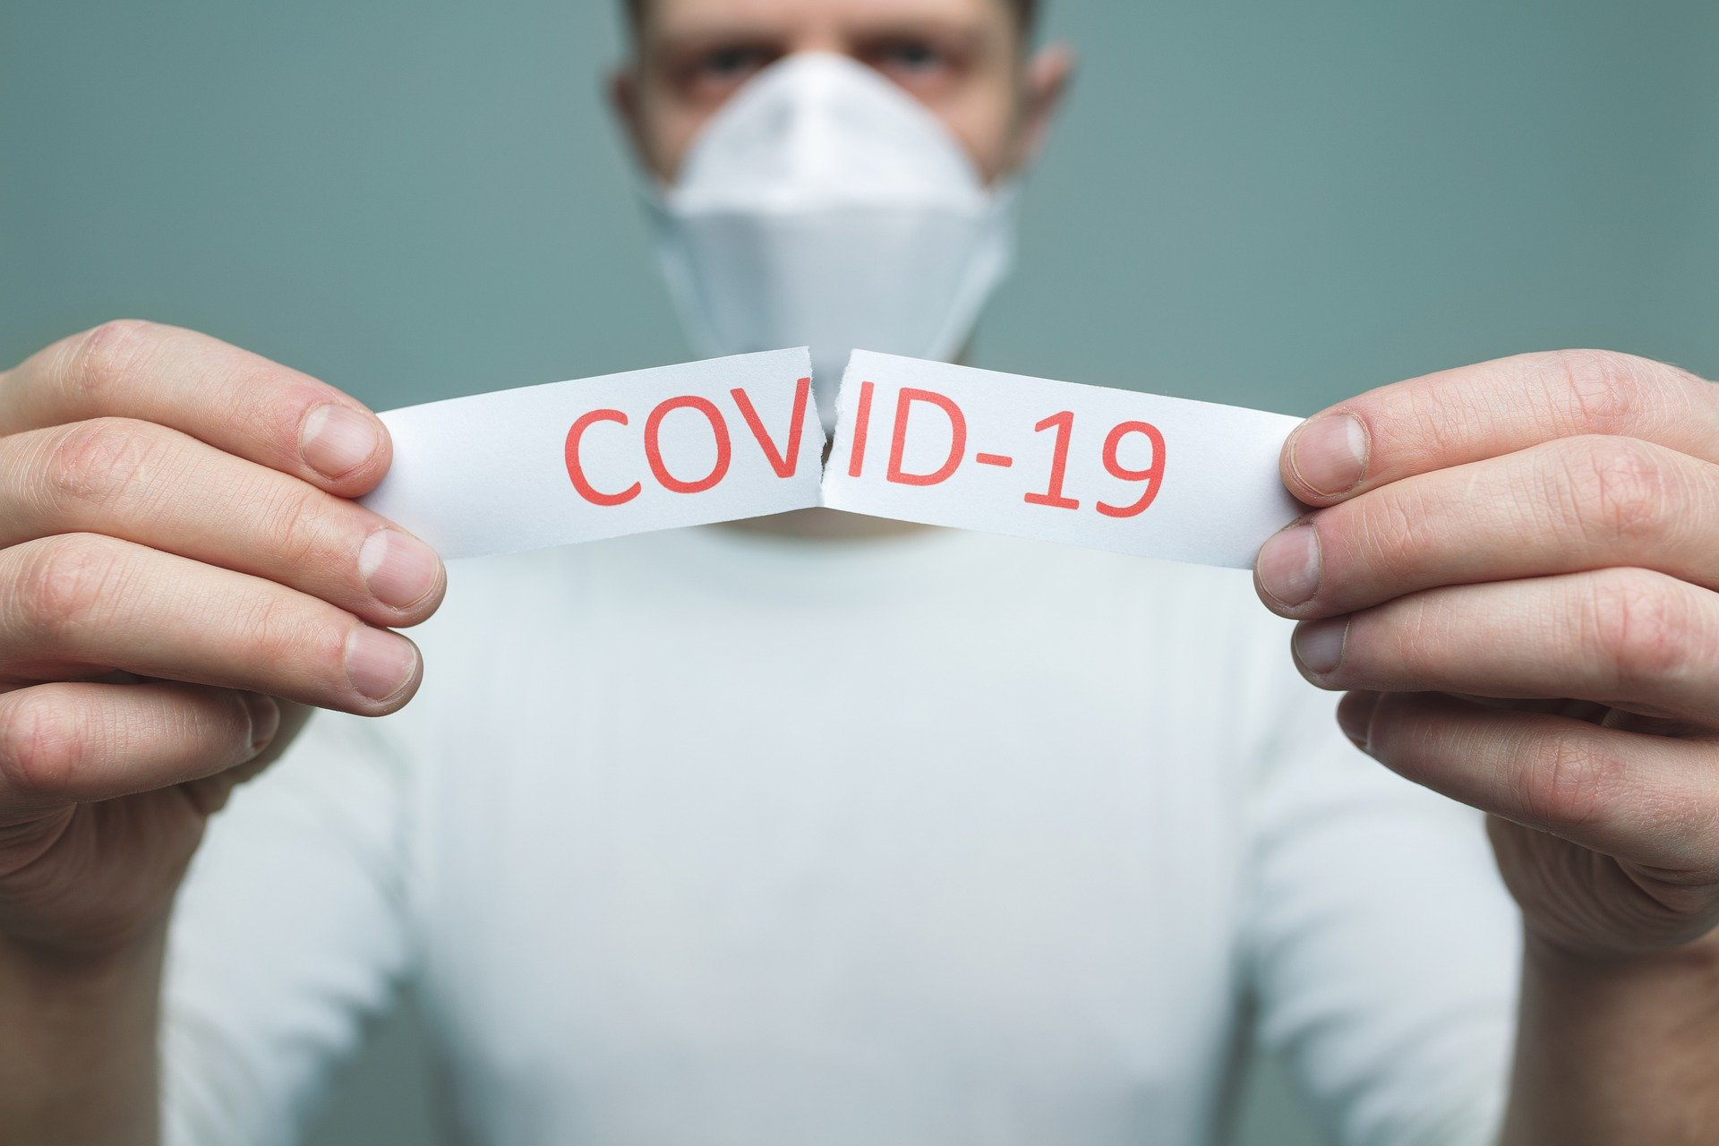
На конец октября по
статистике в Усть- Коксинском районе лабораторно подтверждено 215 случаев
(на 9 месте в республике)

Slide 3
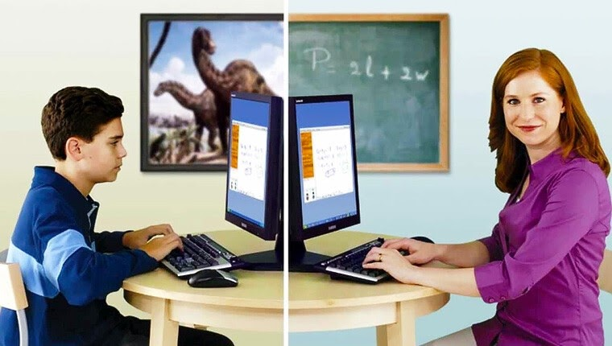
Обучение в удаленном режиме
В сентябре 2020 г – 1 школа
В ноябре 2020 г- 2 школы

Slide 5
Форматы психолого-педагогического сопровождения дистанционного обучения
✓консультирование онлайн (с использованием программ WhatsApp);
✓консультирование по принципу «телефон доверия» через электронную почту и через социальные сети;
✓диагностика через сеть Интернет, с возможностью сбора данных на едином ресурсе (например, социально-психологическое тестирование);
✓проведение онлайн тестов с помощью Интернет-ресурсов (через Google-формы);
✓просвещение и психопрофилактика посредством создания видео-контента, вебинаров, коллекций видеофильмов, памяток, буклетов;
✓коррекция с использованием онлайн- и мобильных тренажеров, видеороликов;
✓Экспертиза материалов дистанционного обучения с точки зрения соответствия возрастным и индивидуальным особенностям, психологическим характеристикам познавательных процессов.

Slide 6
Интернет-
ресурсы
Горячая линия по оказанию
бесплатной психологической помощи заболевшим коронавирусом на время карантина по CoViD-19 Судебно-экспертной палаты РФ. Специалисты дают консультации людям с подтверждённым диагнозом, родственникам заболевших, тем, кто потерял работу или бизнес из-за пандемии коронавируса.
8-800-201-27-45 Skype: f.aquamodule.

Slide 7
Интернет-
ресурсы
Общероссийская общественная организация «Федерация психологов образования России»;
Помощь волонтеров Федерации психологов образования России:
Профессиональные консультации членам Федерации психологов образования России, педагогическим работникам, специалистам, работающим с семьями и детьми, лицами пожилого возраста по вопросам психолого-педагогической поддержки в условиях распространения коронавирусной инфекции, а также организации дистанционного режима обучения школьников и студентов;
- Психологическая помощь и поддержка гражданам, в том числе лицам пожилого возраста и семьям с детьми.
Сайт: https://rospsy.ru/help

Slide 8
Интернет-
ресурсы
Фонд поддержки детей, находящихся в трудной жизненной ситуации. Статьи, видео, инфографика и возможность получить бесплатно консультацию психолога и юриста.
Сайт: портал «Я-родитель» www.ya-roditel.ru.

Slide 9
Проблемы ППС дистанционного обучения:
- отсутствие непосредственного контакта между субъектами процесса обучения;
-невозможность проведения некоторых видов и форм работ;
недостаток обратной связи

Slide 10
Успехов Вам!
Берегите себя и
своих близких!

